Slide 1
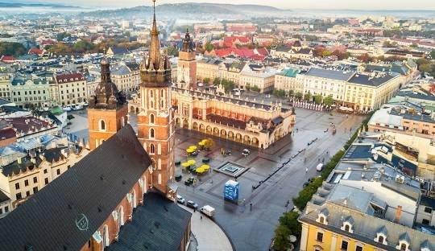
Odborná prax
ERASMUS+
Krakow 2023
Emma Zajacová, Tímea Verlichajová

Slide 2
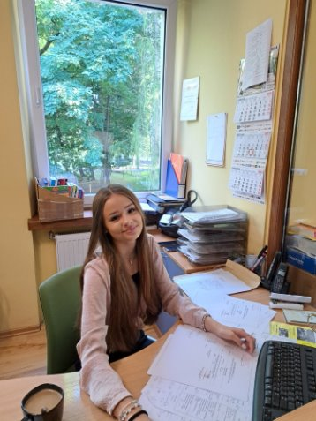
Naša náplň práce – administratívne práce v škôlke
evidencia detí do systému
zapisovanie údajov do programu STOLÓWKA
triedenie papierov a skartovanie
číslovanie faktúr
STOLÓWKA - program kde sa zapisujú zásoby jedla a tvorí obedové menu pre deti v škôlke.

Slide 3
Voľno časové aktivity
Navštívili sme v Krakowe :
Hlavné námestie
Krakowské kostolíky
Hrad Wawel
Lom Zakrzówek
Zoologickú záhradu
Botanickú záhradu
Židovskú štvrť
Národné múzeum

Slide 4
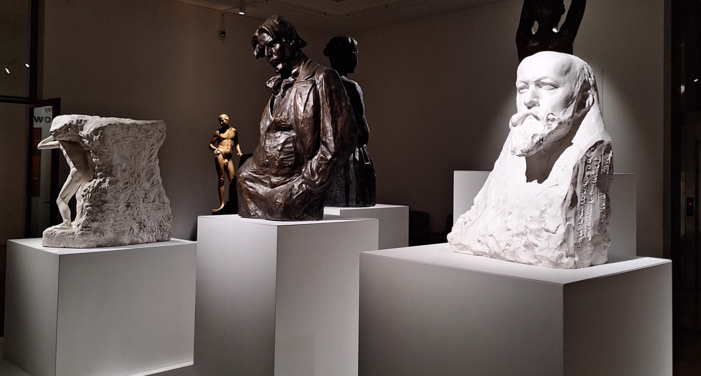
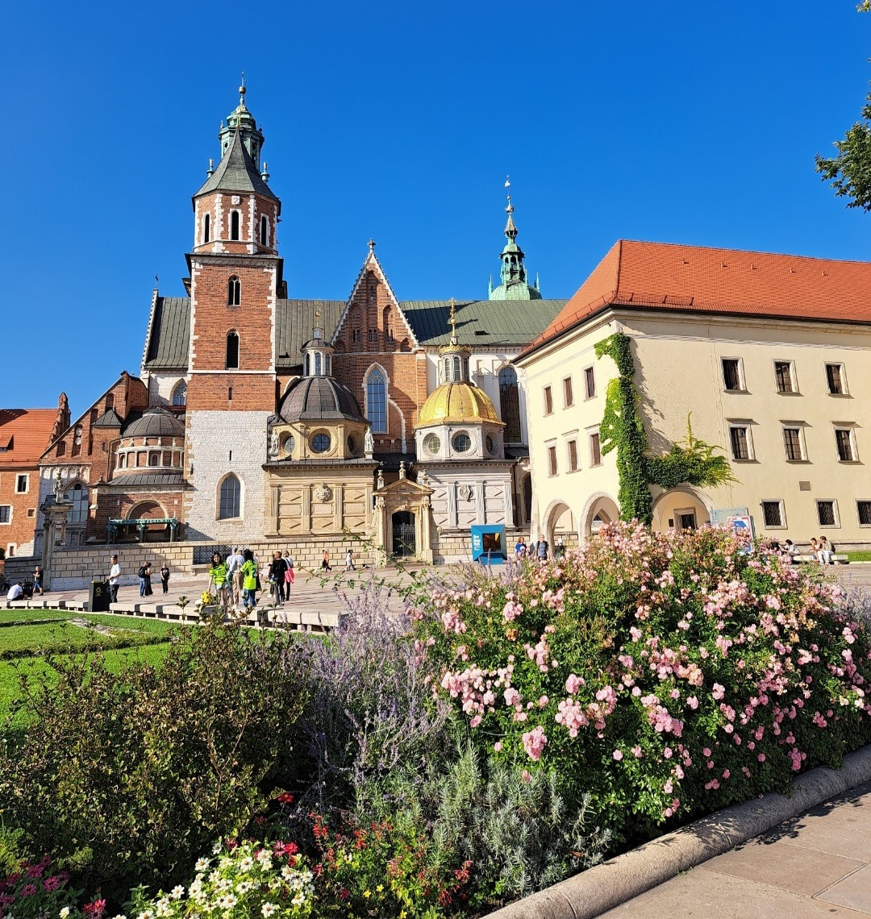
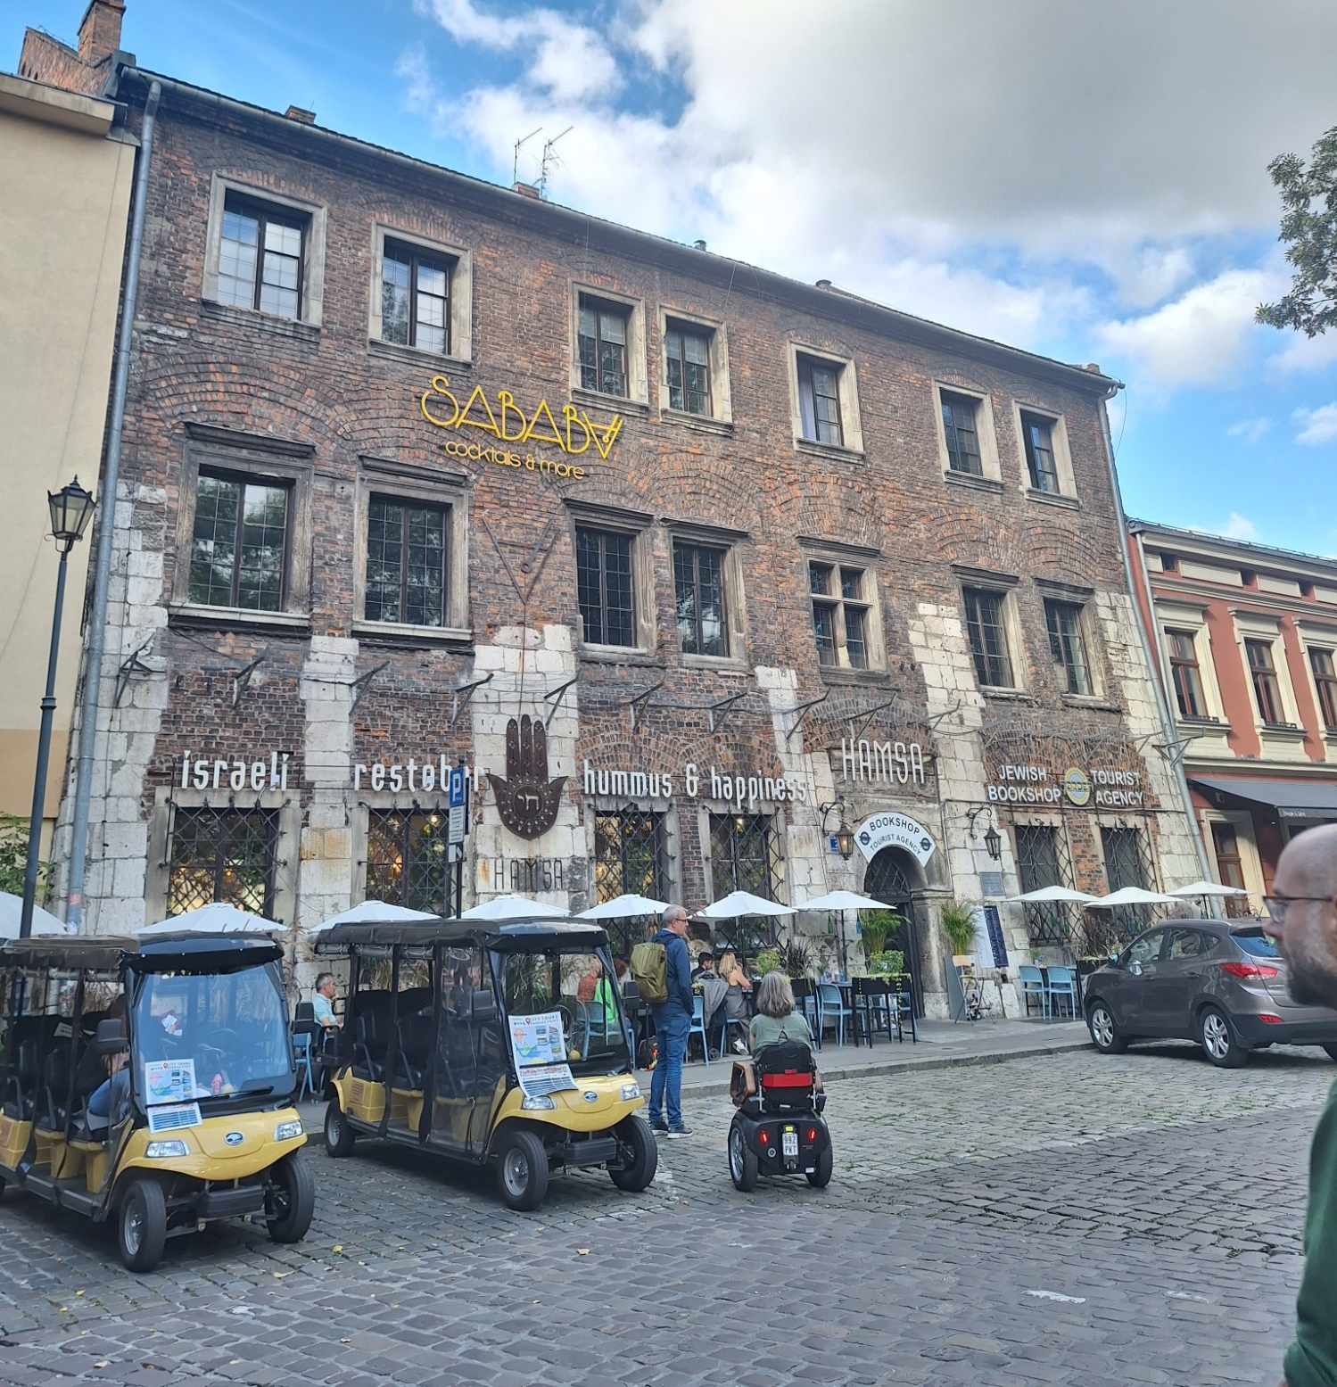
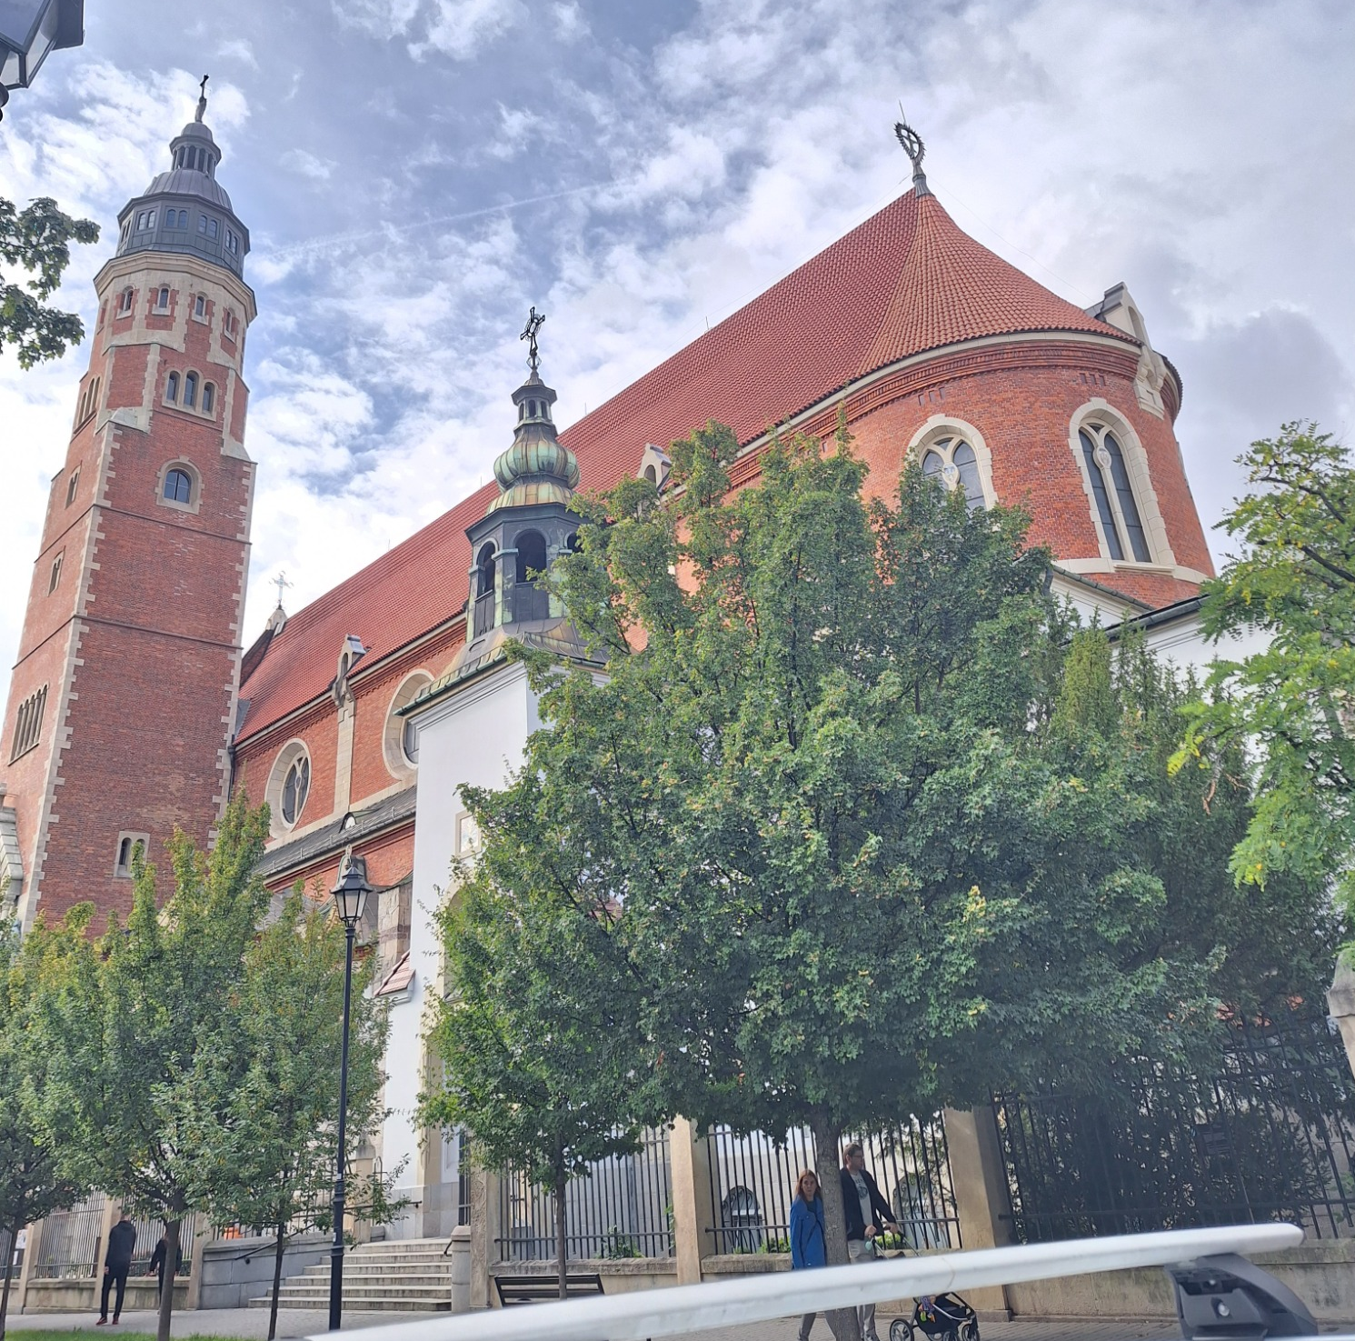

Slide 5
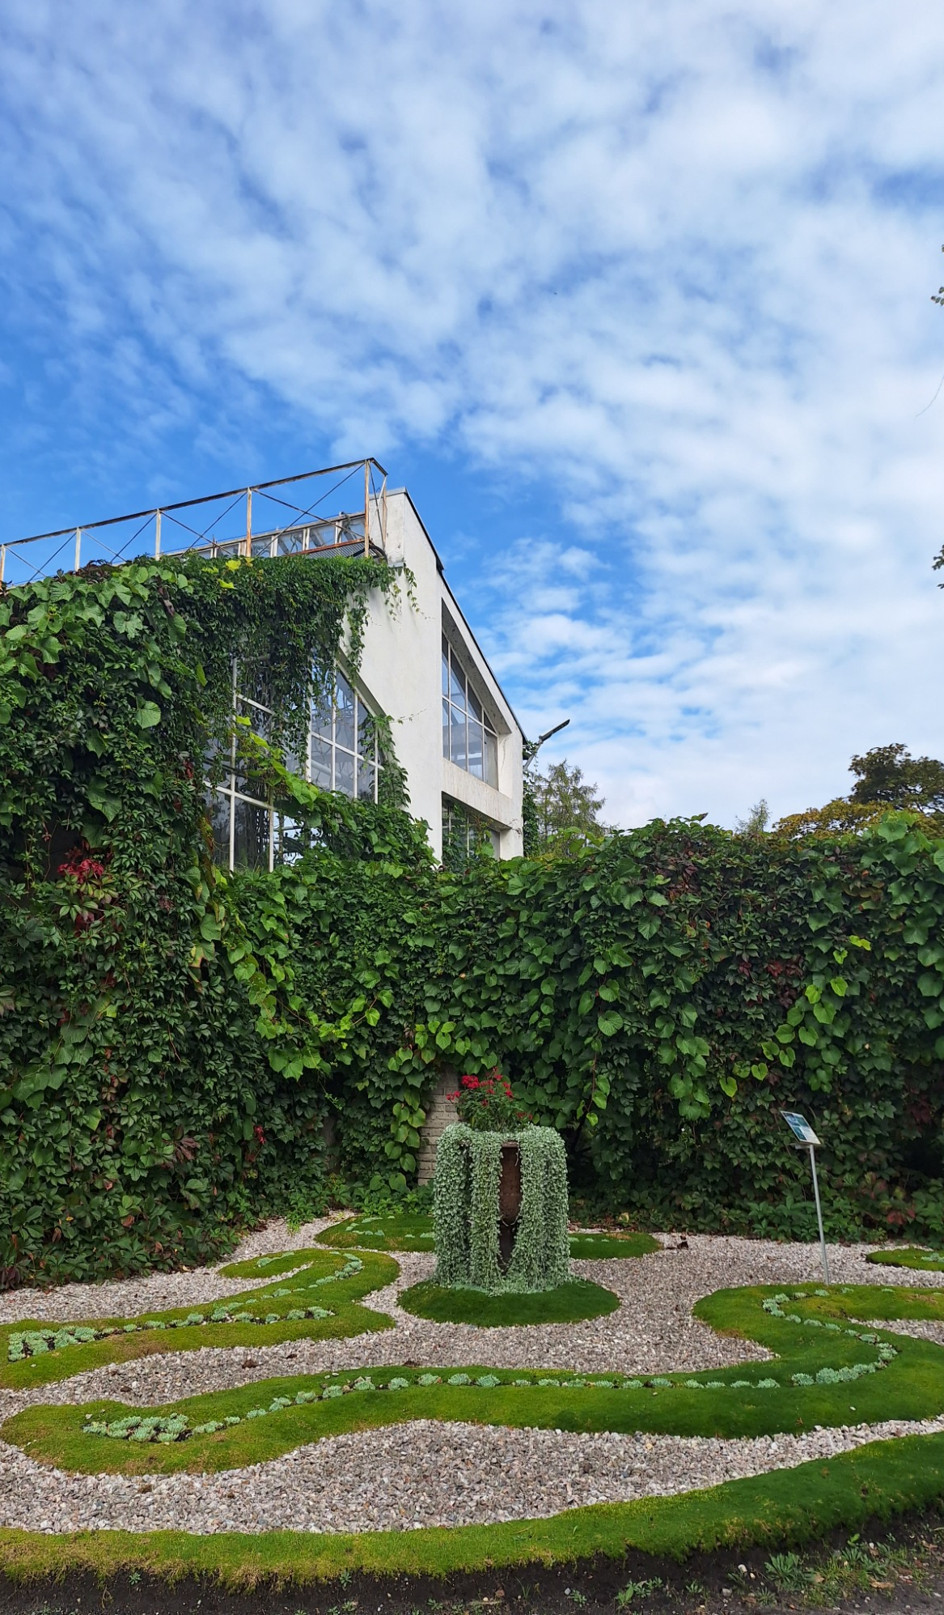
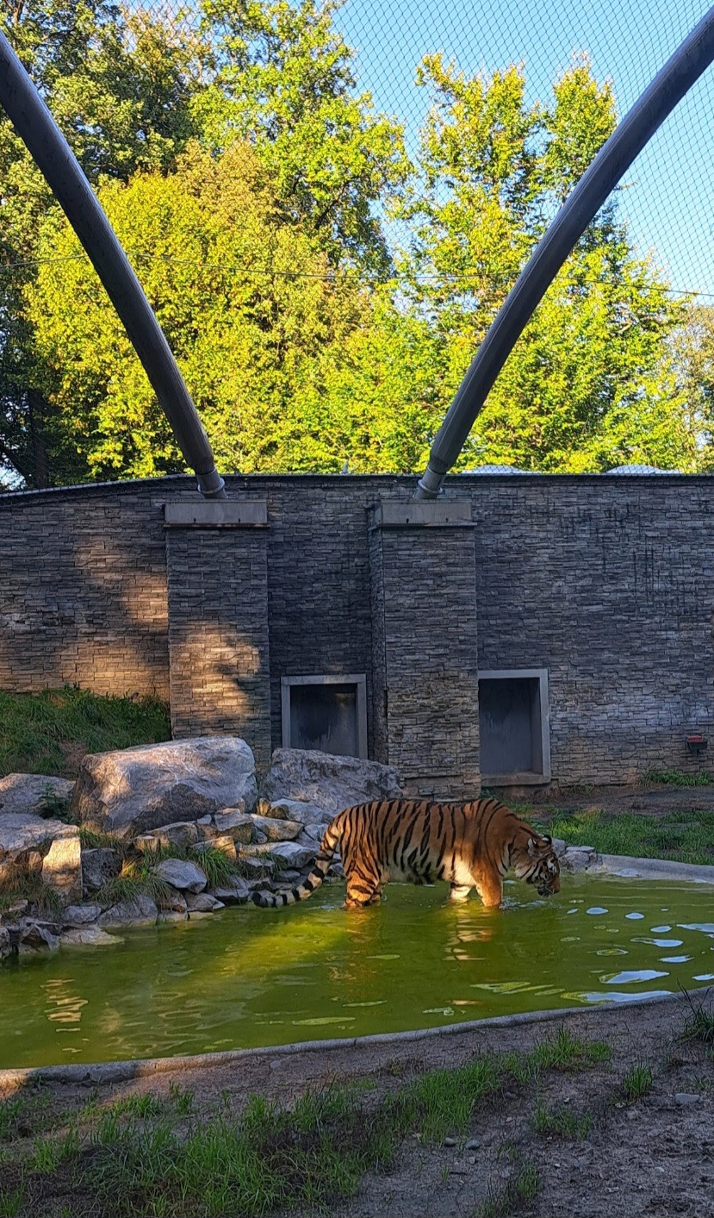
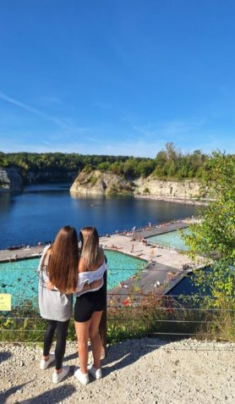

Slide 6
Ďakujeme za pozornosť

